Slide 1
«Абай «мектеп-бөбекжай-балабақша» кешені» КММ

Slide 2
Тақырыбы: “Біздің комитет-балалардың игілігі үшін”

Slide 3
Ата-аналар комитетінің негізгі мақсаты:
Балалардың мектеп өмірінде сапалы білім, саналы тәрбие алуы үшін оқу-тәрбие үрдісіндегі іс–шаралардың талапқа сай деңгейде ұйымдастырылуына ат салысу. Мектептің ішкі-сыртқы тәртіп ережелеріне көңіл бөле отырып, ұсыныстар жасау, көмек беру. Оқушылардың жан-жақты тұлға болып қалыптасуына жағдай жасау.

Slide 4
Ата - аналар комитетінің негізгі міндеттері:
1. Мектеп өмірімен тұрақты байланыс орнату;
2. Отбасы мен мектептің балаға қоятын талаптарының бірлігін қамтамасыз ету;
3. Ата–аналар ұжымын құру;
4. Ата–аналардың педагогикалық білім дәрежесі мен мәдениетін үнемі арттырып отыру;
5. Мектеп өмірінде өткізілетін түрлі тәрбиелік шараларға қатынасу, материалдық жағынан көмек беру;
6. Түрлі рейдтер ұйымдастыру;
7. Оқушы қауымының алаңсыз білім алуына барынша жағдай жасау;
8. Ұстаздар қауымымен бірлесе қызмет ету;
9. Ұстаздар мен оқушылардың құқықтарын қорғау.

Slide 5
Күтілетін нәтиже:
Ұстаздар қауымымен біріге отырып еңбек нарығында бәсекеге қабілетті, өмір жолында өз мамандығын таңдай алатын, бойына игі қасиеттерді сіңірген, тәрбиелі, елінің гүлдену жолында аянбай еңбек ететін патриот тұлғаны қалыптастыру.

Slide 6
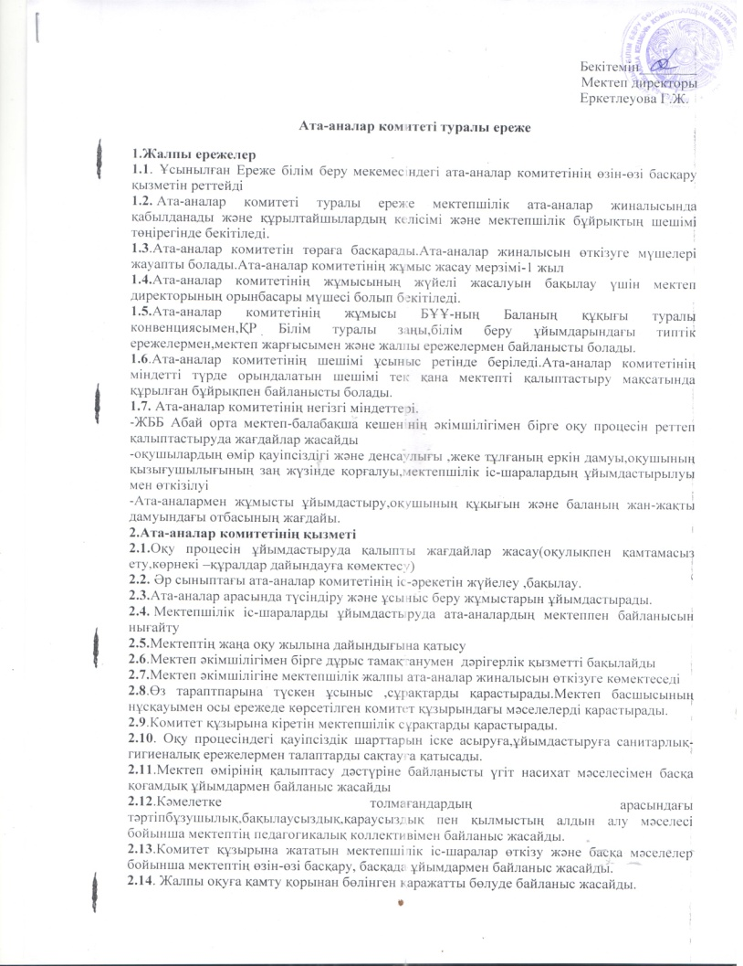
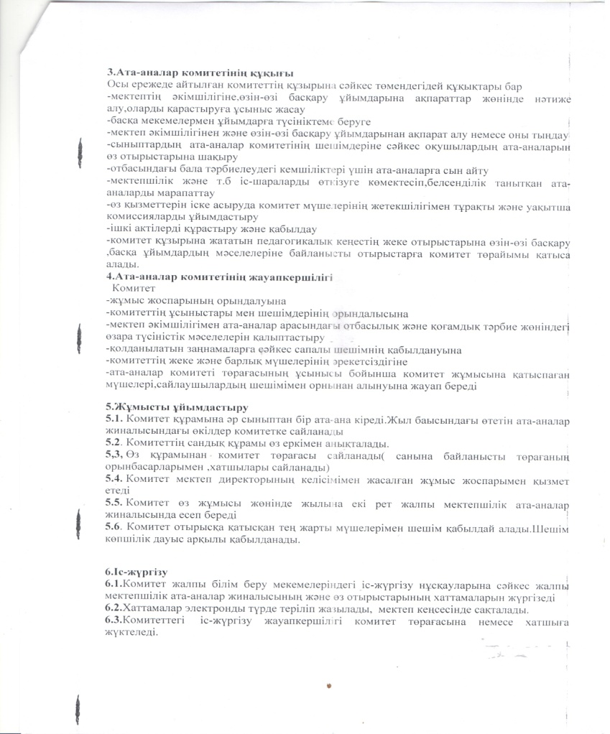
Ата-аналар комитетінің ережесі

Slide 7
Ата-аналар комитетінің құрамы
№ | Аты- жөні | Жұмыс орны | лауазымы | Байланыс телефоны
1 | Кажкенова Айнагул Марленовна | Абай МББК | Мектеп психологі /ата-ана/ | Ұялы тел: +77776509930
2 | Ержанова Мира Ержанқызы | Абай МББК | Әлеуметтік педагог | Ұялы тел: +77058007833
3 | Шүйінішқалиев Тұрар Қанаділұлы | жұмыссыз | Ата-ана | Ұялы тел: +77778633974
4 | Карбузова Динара | Абай МББК | Мектеп медбикесі | Ұялы тел: +77769350303
5 | Рахметов Медет Ғарифоллаұлы | Сарой ауылдық округ әкімі аппараты | Аймақтық инспектор | Ұялы тел: +77055908282
6 | Есенжолова Шаттық | Шағырлой ауылы | Ата-ана | Ұялы тел: +77774337711
7 | Ерғалиев Еркінғали | Шағырлой ауылы | Ата-ана | Ұялы тел: +77762539426
8 | Искабулова Самал Бауыржанқызы | Шағырлой ауылы | Ата-ана | +77775674245
9 | Ғайсағалиева Бұлдығыз Арматқызы | Абай МББК | Технология пәні мұғалімі /ата-ана/ | +77052706893

Slide 8
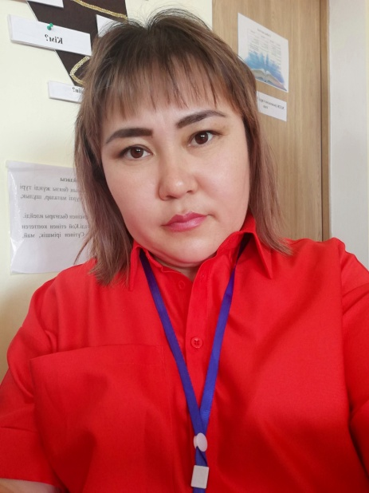
Ата-аналар комитетінің атқаратын қызметтері
Кажкенова А.М / ата-аналар комитетінің төрайымы/
1. Ата-аналар алқасы мүшелерінің атқаратын жұмыстарының жүру жайын қадағалау
2. Ата-аналар мен мектеп арасындағы байланысты нығайтып бақылау жұмыстарын жүргізу
.
Ержанова М.Е.
1. Оқушылардың жалпы тәртібі мен сабақ үлгерімін қадағалау,тамақпен ұйымдастырылуын бақылау
2. Мектептегі сабақты көп жіберетін оқушылардың ата-аналарымен байланыста болу.
Карбузова Д.
Оқушылардың жалпы денсаулығын, гигиеналық жағдайын бақылау

Slide 9
Рахметов М.Ғ.
Шүйінішқалиев Т.Қ.
Ауылдағы түнгі кезекшілік пен оқушылардың тәртібін қадағалау
Ерғалиев Е.С.
Оқушылармен бірге қайырымдылық, мейірбандық күндерін ұйымдастыру
Ғайсағалиева Б.А.
Оқушылармен мәдени іс шаралар ұйымдастыру
Искабулова С.Б. Есенжолова Ш.А.
Мектептегі іс-шараларға ата-аналардың араласуына ықпал жасау

Slide 10
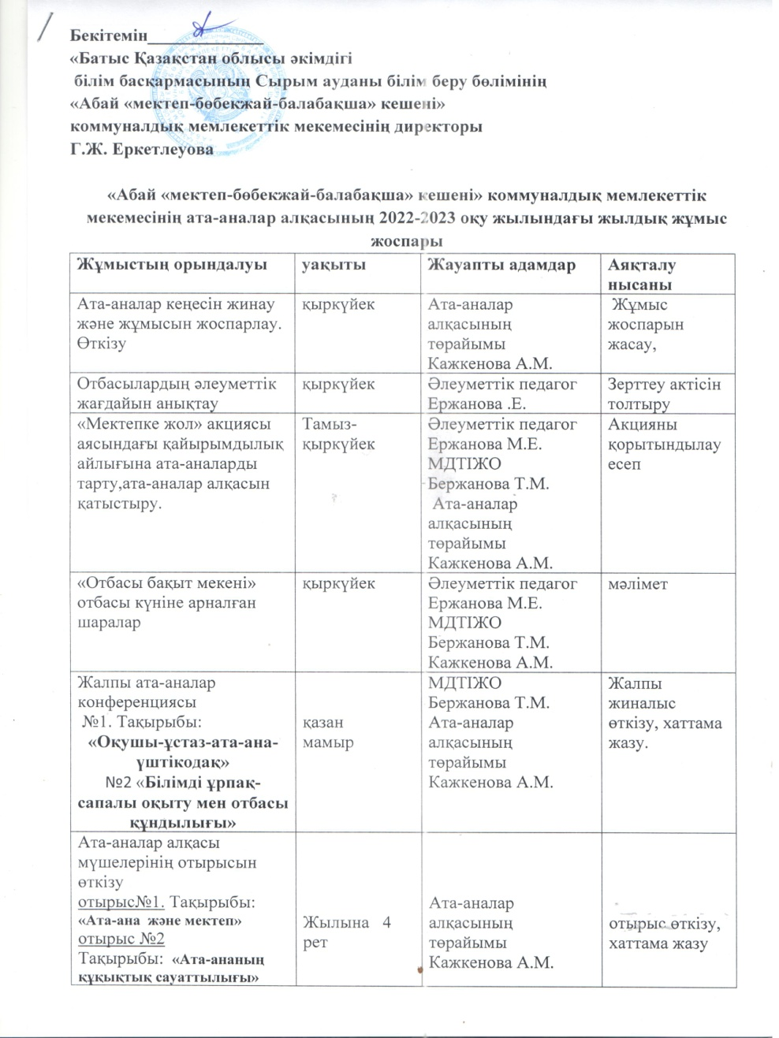
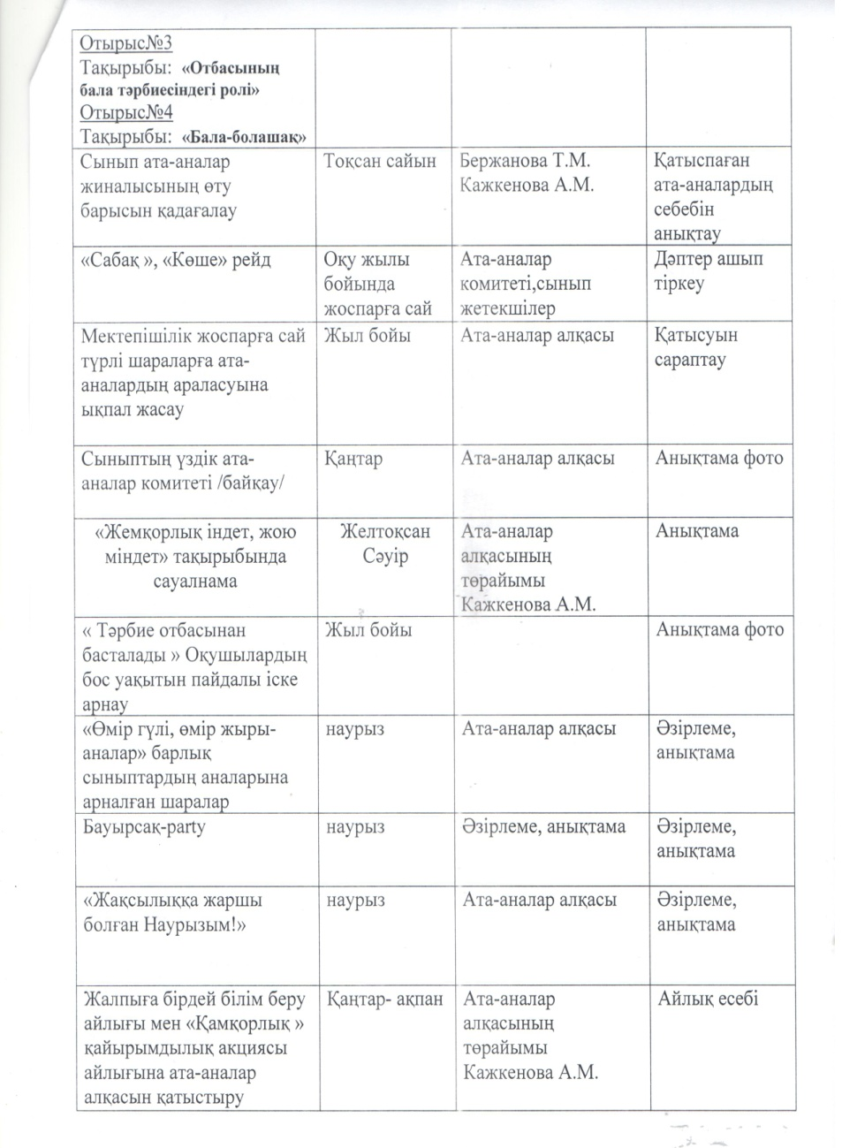
2022-2023 оқу жылындағы ата-аналар комитетінің жұмыс жоспары

Slide 11
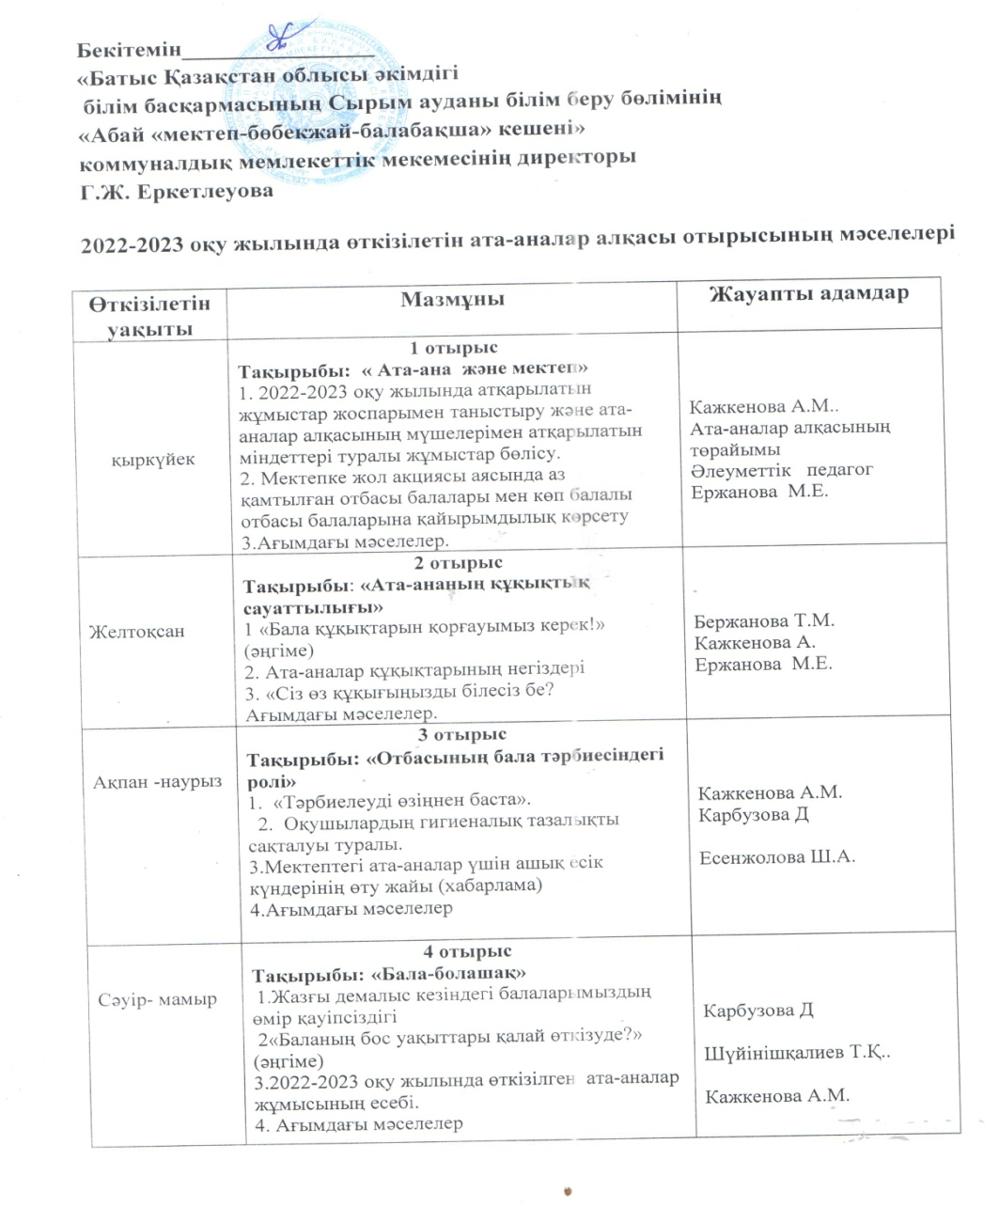
2022-2023 оқу жылындағы ата-аналар алқасы отырыстары мәселелері

Slide 12
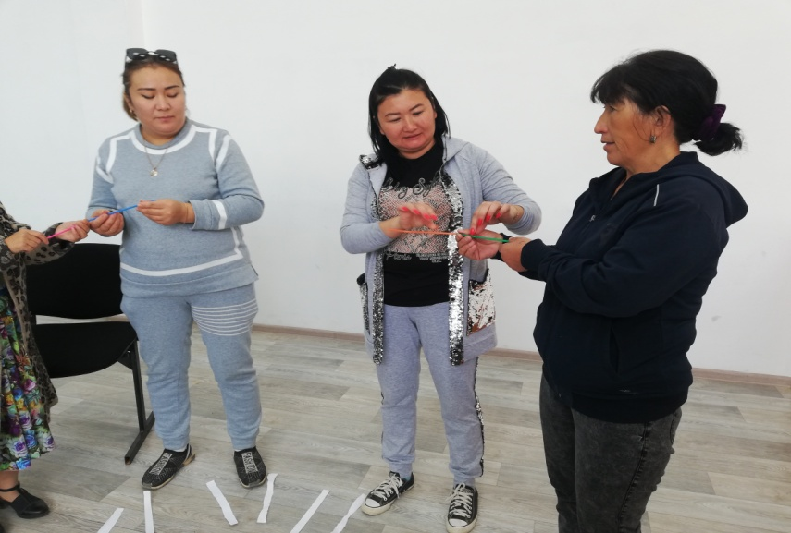
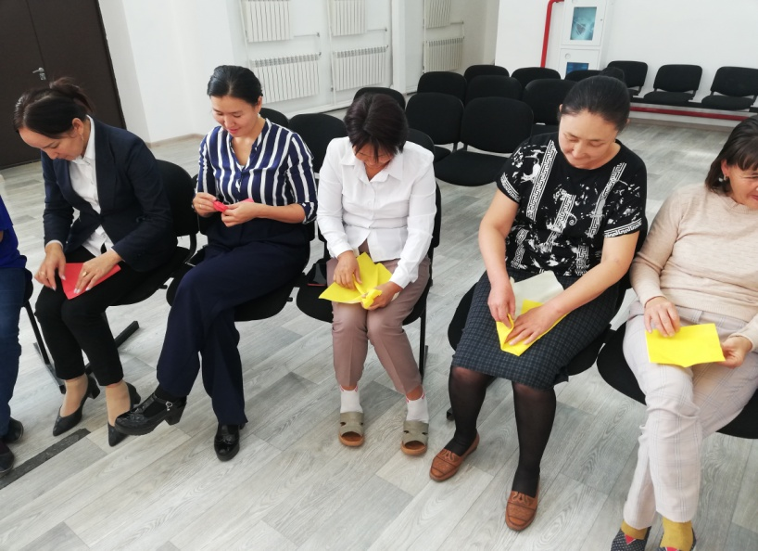
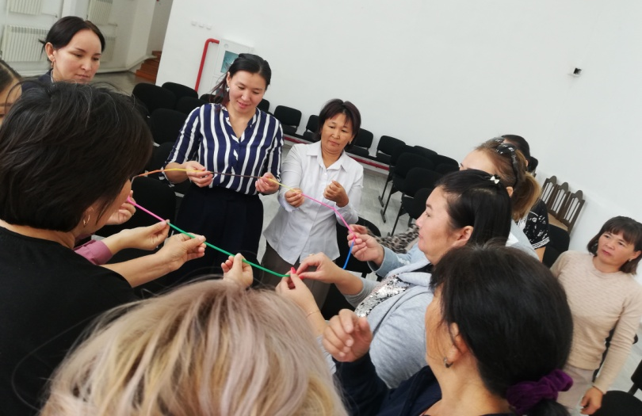
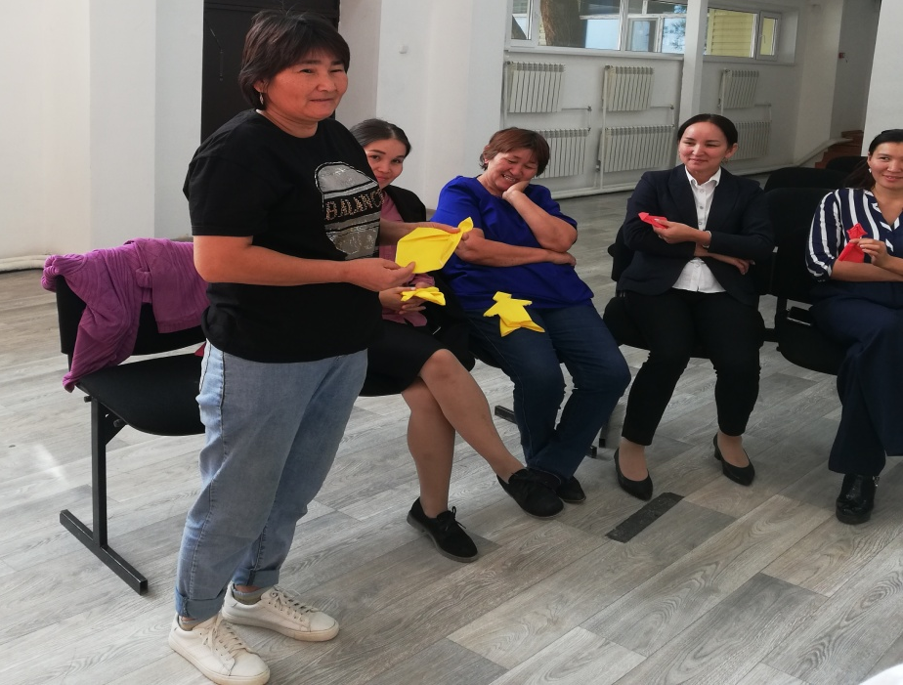
“Қарым-қатынас мәдениеті”
тренингі

Slide 13
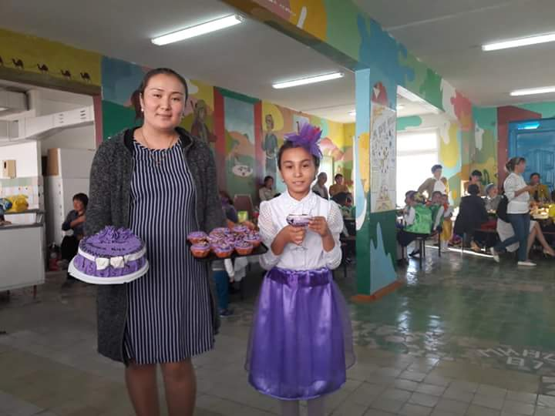
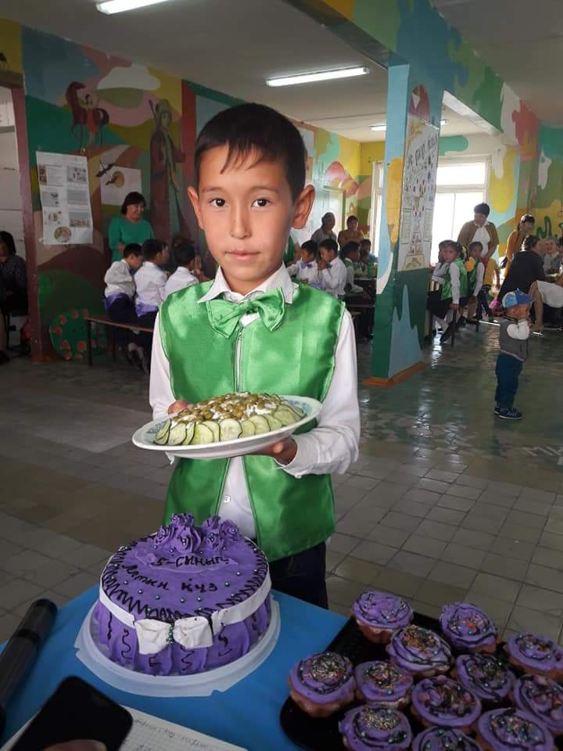
“Берекелі Алтын күз!”
мектепішілік шарада

Slide 14
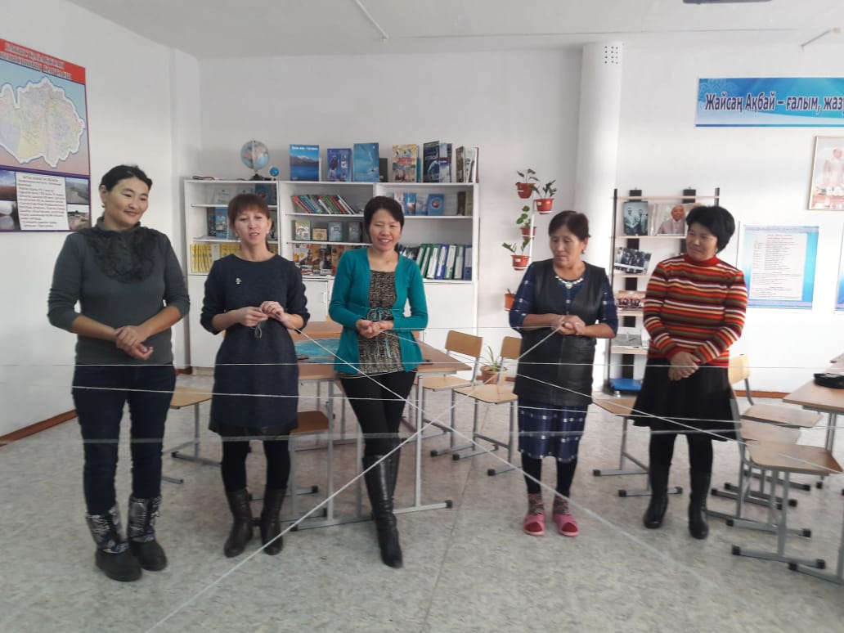
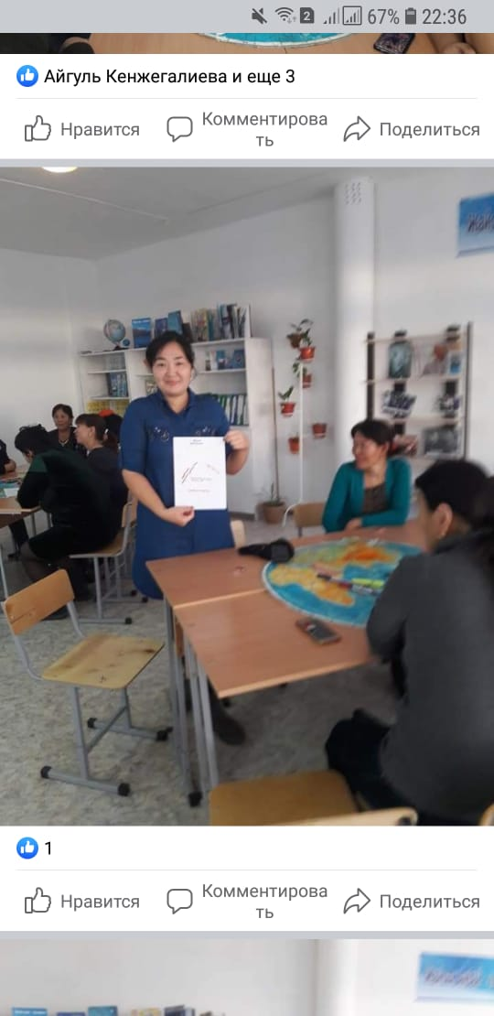
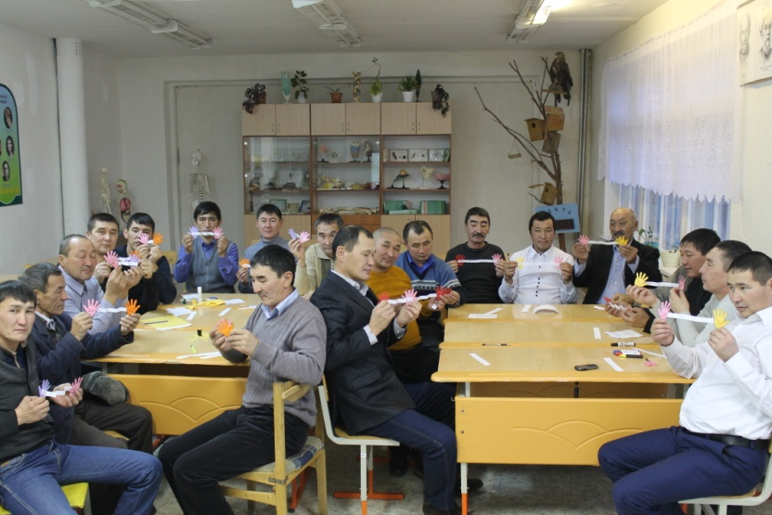
Сыныптардағы ата-аналар
комитеті мүшелерімен кездесу
“Менің әкем ең жақсы адам”
әкелер конференциясы

Slide 15
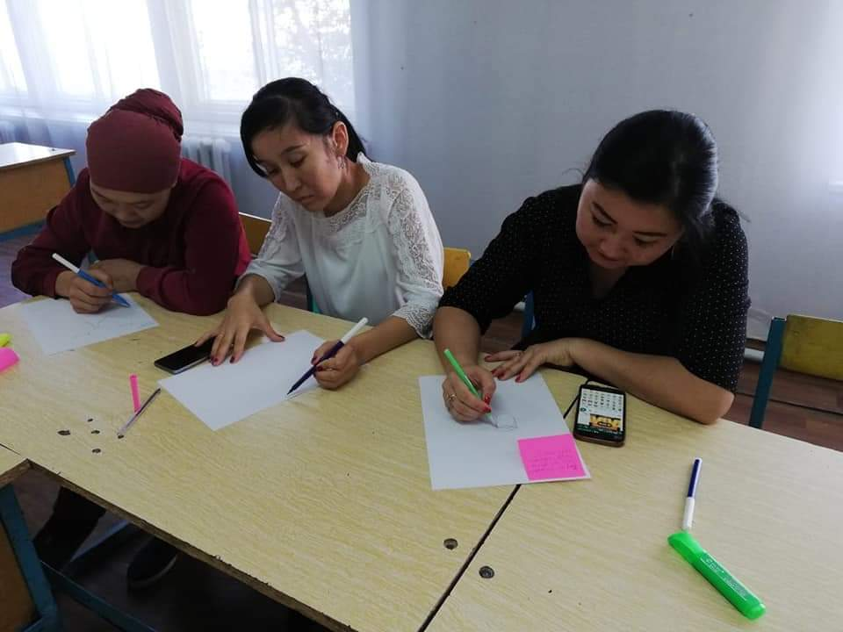
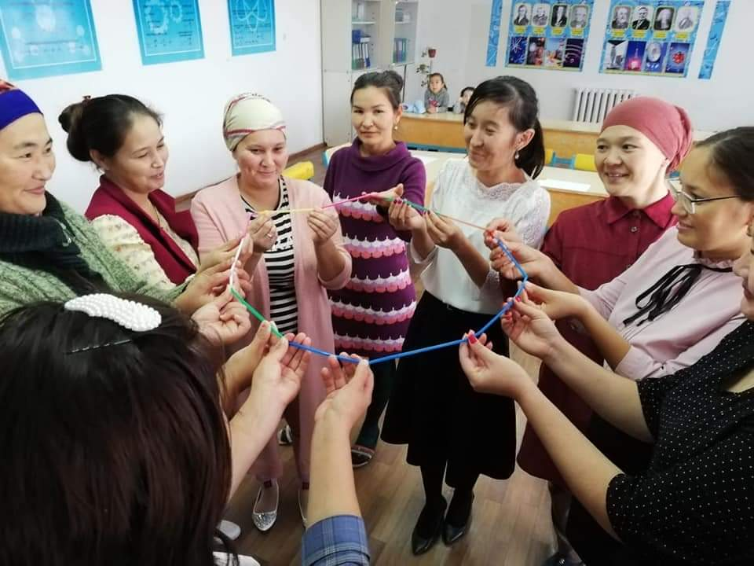
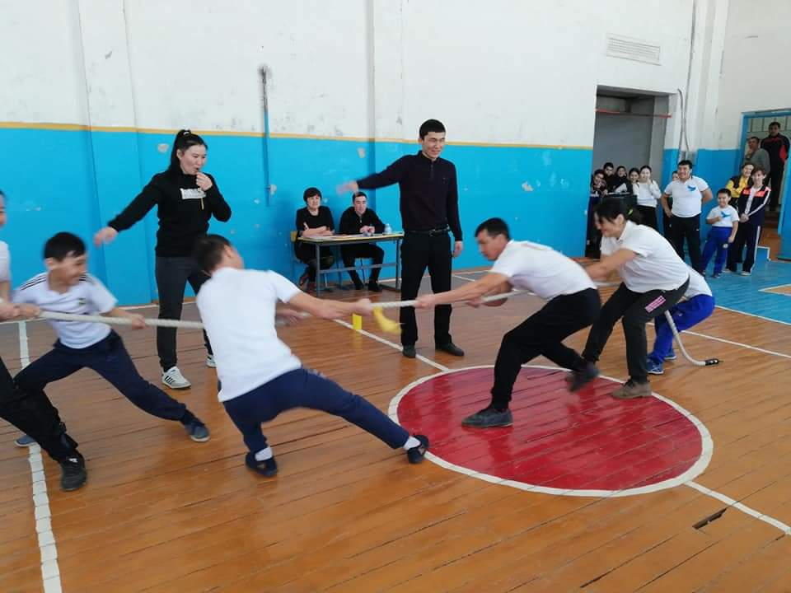
“Қыз тәрбиесі - ұлт тәрбиесі”
жас аналармен кездесу сағаты
“Біз біргеміз!”
спорттық шара

Slide 16
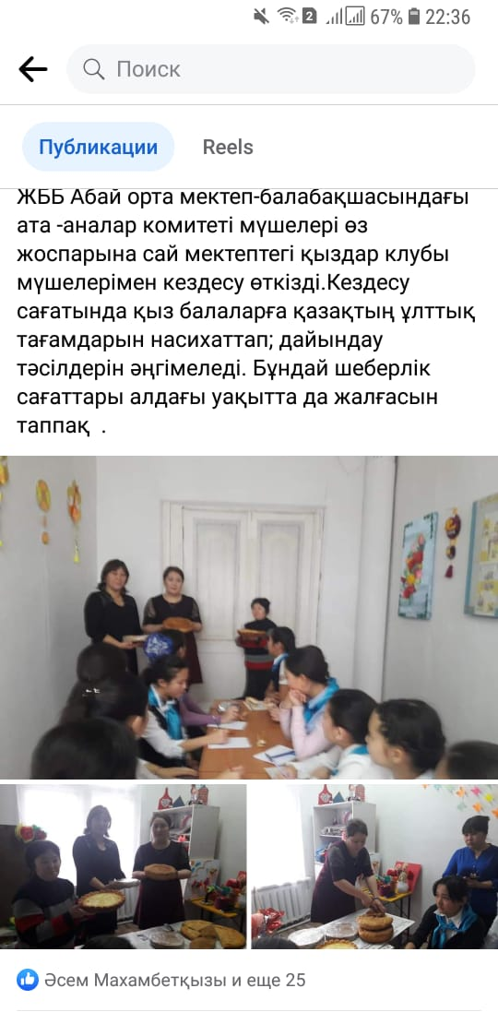
“Ұлттық тағам мақтанышымыз”қыздар клубымен кездесу

Slide 17
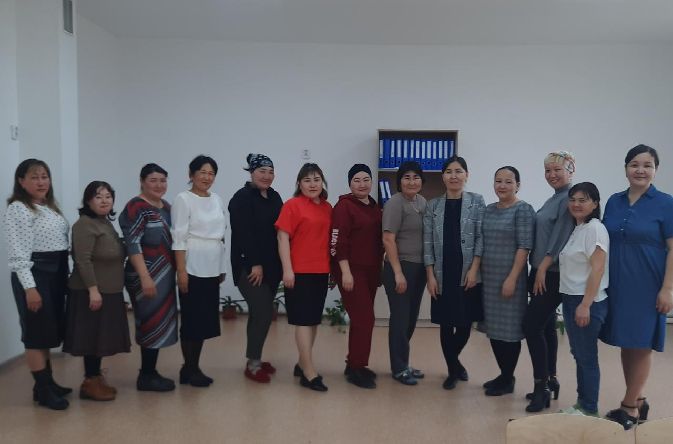
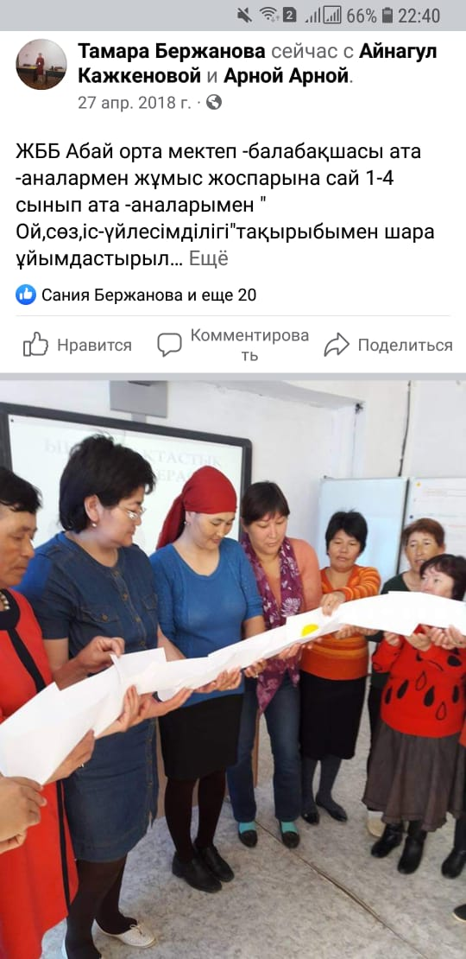
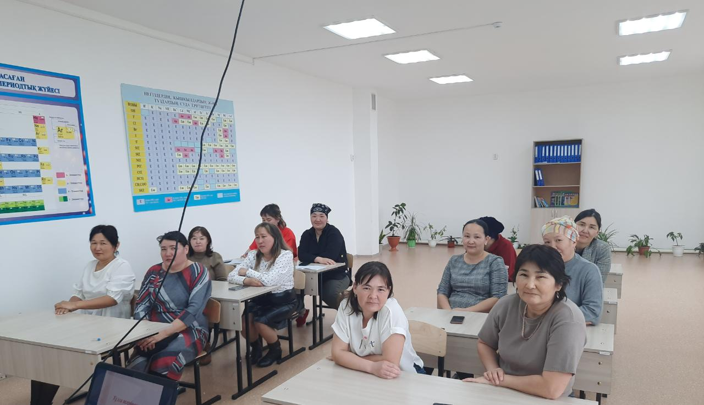
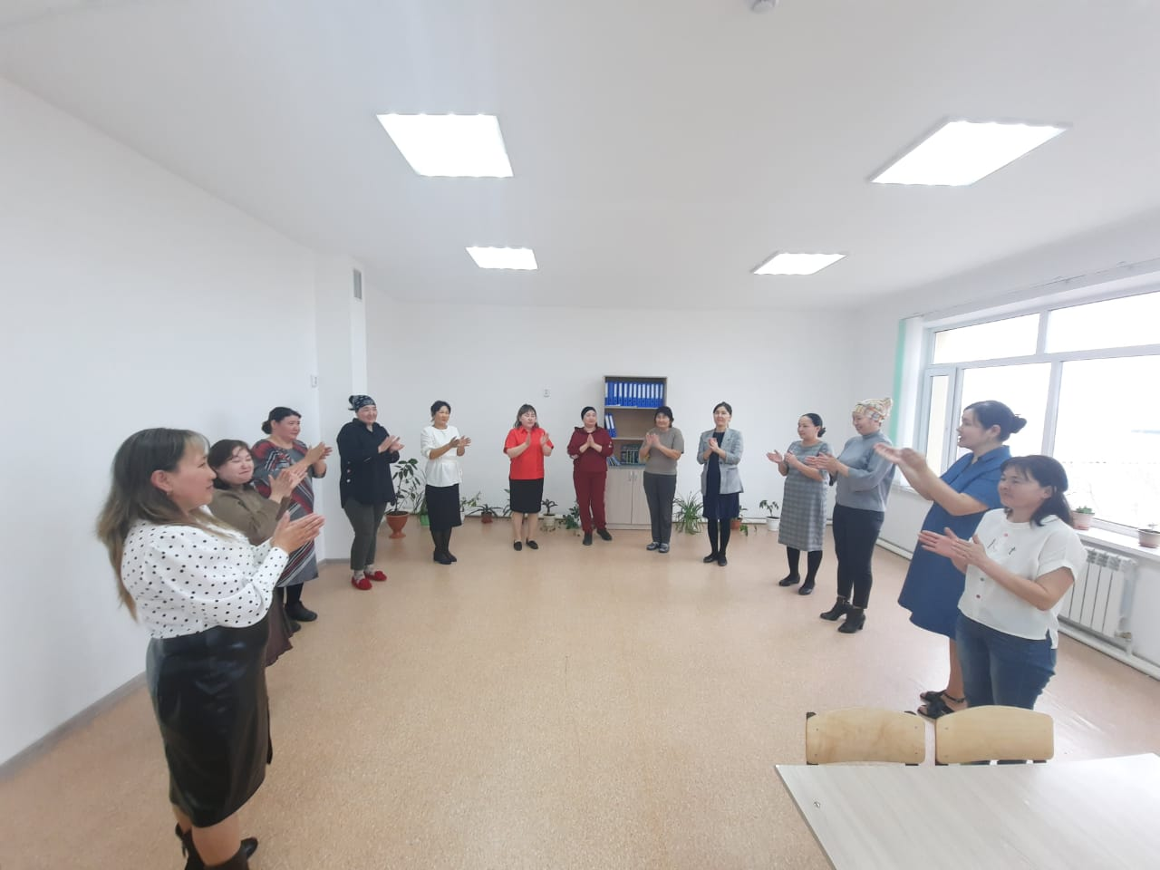
Ата-аналармен өткізілген шаралар

Slide 18
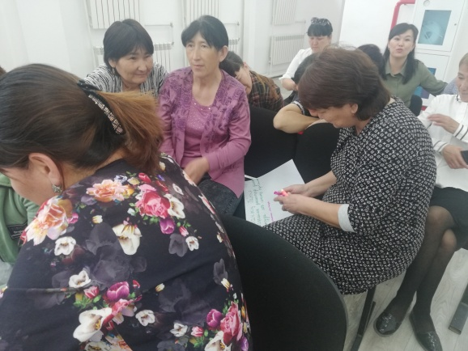
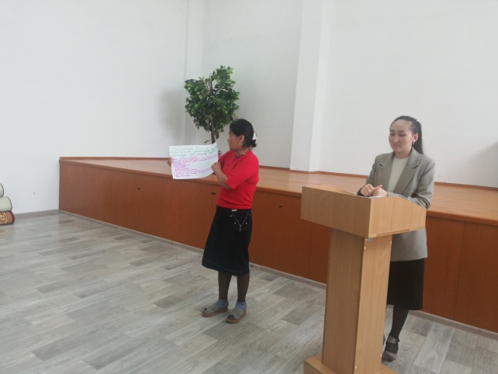
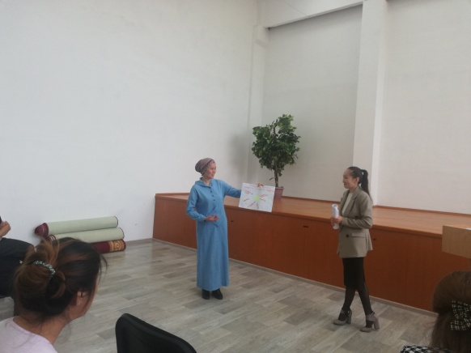
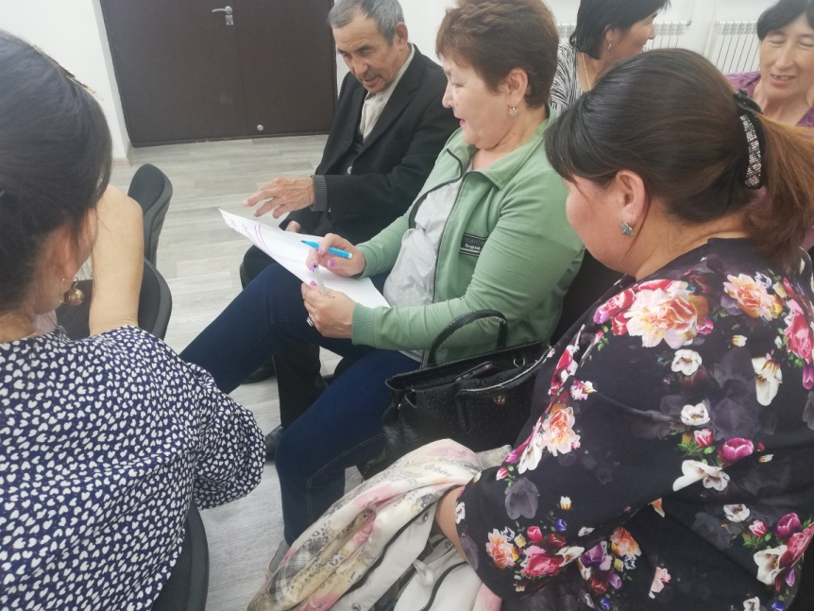
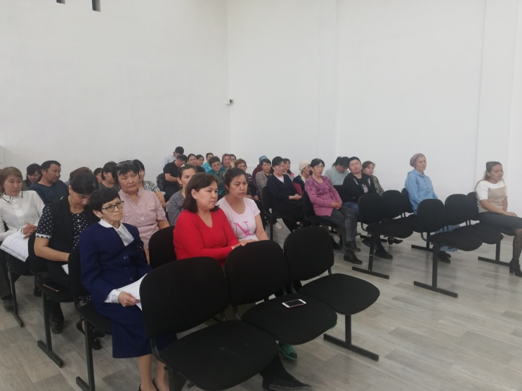
«Берік отбасы- мәңгілік ел»
жалпы ата-аналар конференциясы

Slide 19
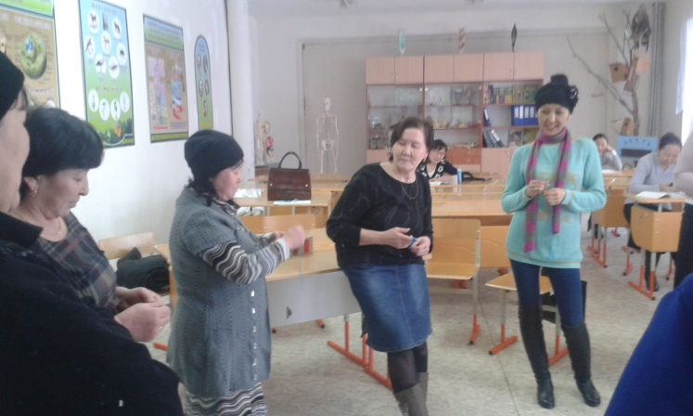
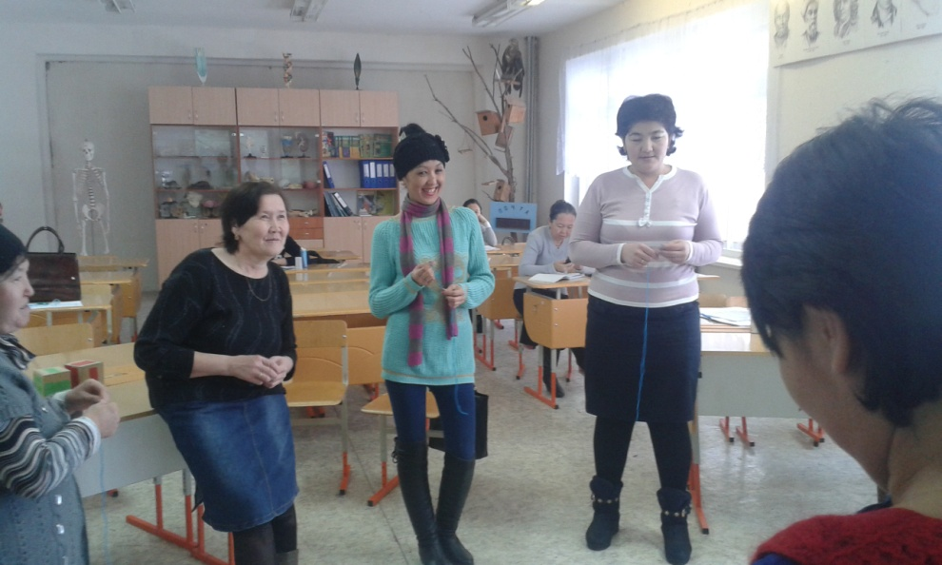
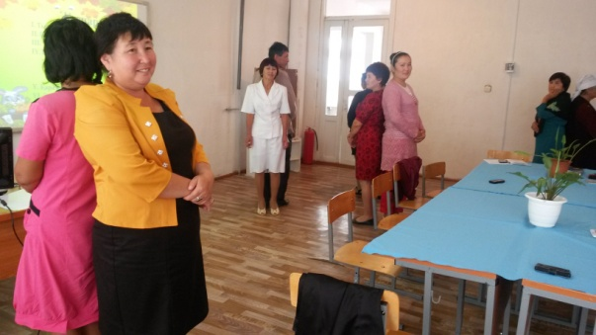
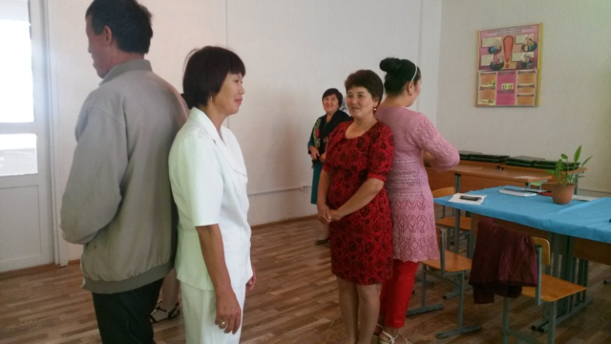
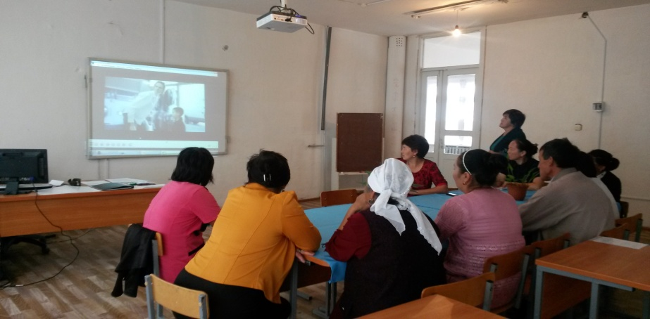
Ата-аналармен өткізілген шаралар

Slide 20
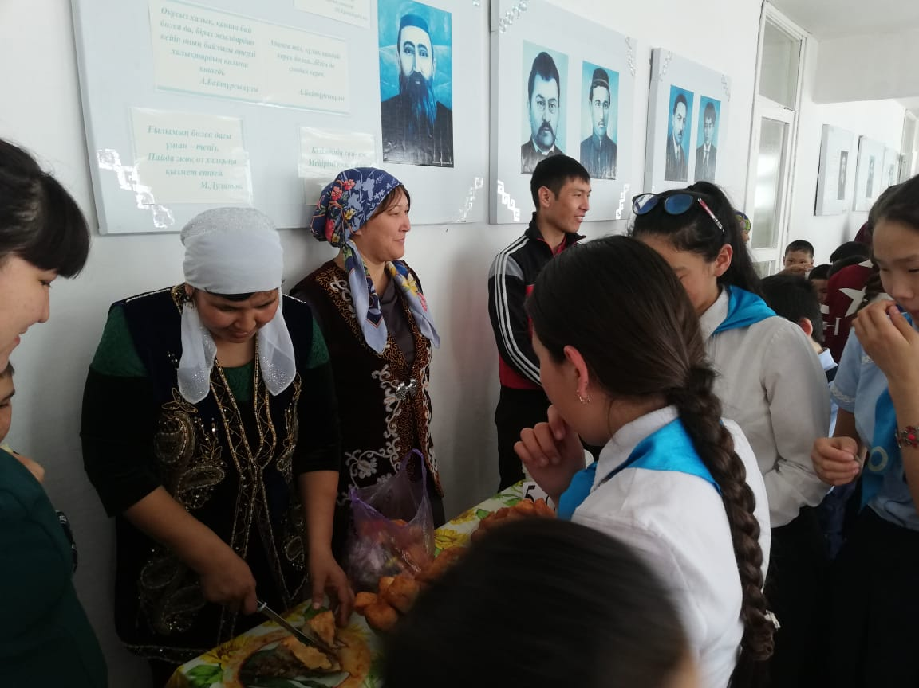
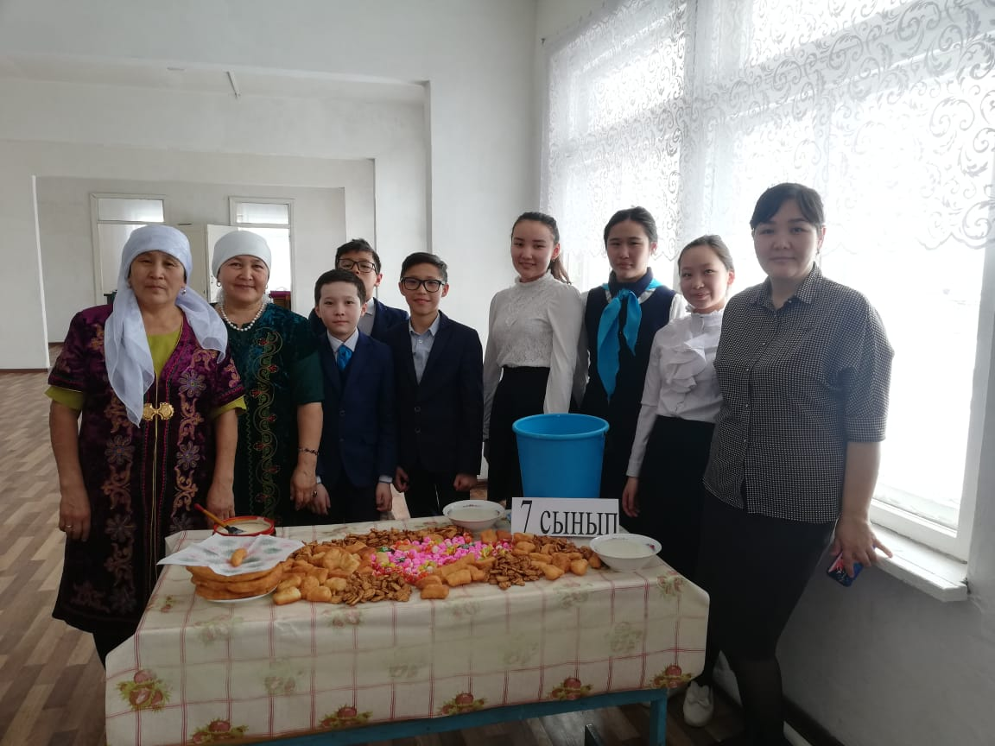
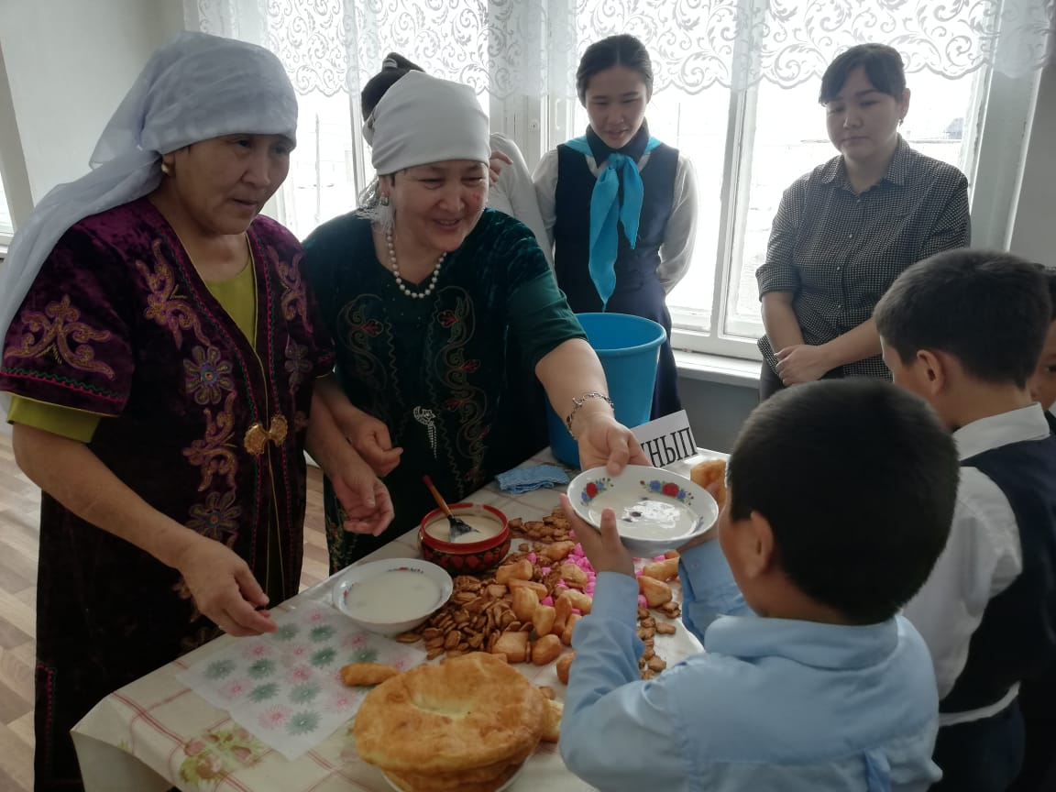
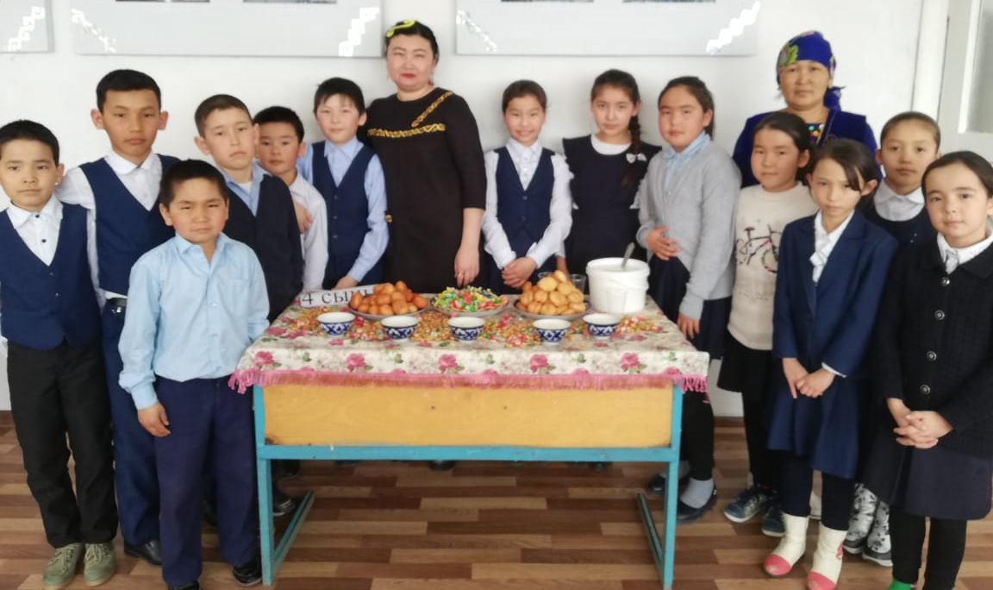
"Бауырсақ-party"
акциясы

Slide 21
"Бауырсақ-party"
акциясы

Slide 22
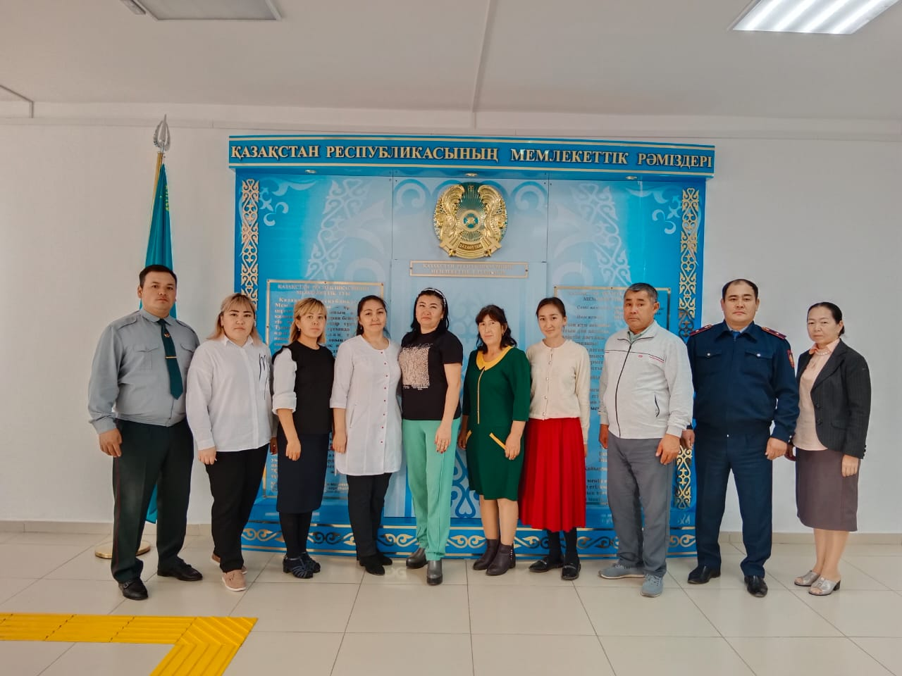
Берекесі мол заманымның
Қуаныш сыйлап атар тәмәм әр күн.
Бірлесіп ата-аналар комитеті,
Игілігі үшін жүреміз балалардың!

